Slide 1
脉冲大电流直线驱动装置中电枢
起动阶段运动特性研究
报 告 人：胡 楠
指导教师：袁伟群 研究员
专 业：高电压与绝缘技术

Slide 2
主要内容
1.选题背景及意义
2.国内外研究现状及趋势
3.课题主要内容、预期目标
4.研究方法、技术路线及可行性分析
5.研究工作计划与进度安排

Slide 3
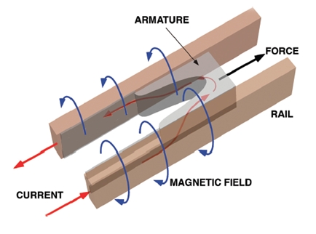
1.选题背景及意义
1.1 电磁发射技术
超高速
是一种能将物体加速至超高速度的新型发射方式，它利用电磁力驱动有效载荷，能将电磁能转换成机械动能。
精确控制
采用电能为唯一能源直接作用于待加速电枢上，可通过调节电流波形幅值等参数来快速调节电枢的运动速度。
“轨道炮” 的概念最早于1958年被提出，早期的电磁轨道炮发射试验装置采用等离子体电枢技术，只能进行单次发射。
20 世纪 90 年代后开始采用固体电枢技术，在解决了高温烧蚀和高速刨削等问题后，发射器的寿命提升到百发量级。
本课题研究所用电枢为C形固体电枢。
电磁轨道发射器示意图

Slide 4
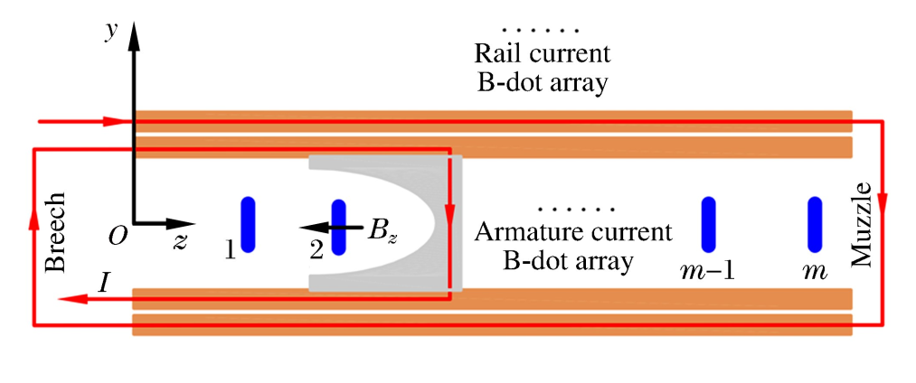
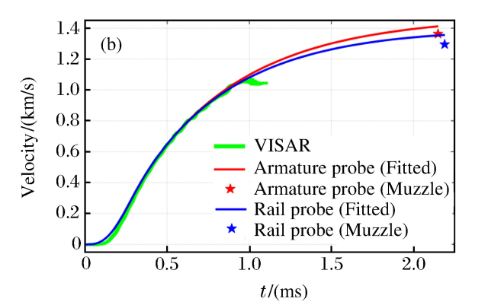
1.2 电枢起动阶段运动特性的研究意义
电枢速度的测量
B-dot测速法示意图
不同测速方法下电枢的速度-时间曲线
目前国内外最普遍使用的B探头测速法可以测得电枢经过B探头位置的时刻，但由于电枢在起动阶段速度较低，使用B探头无法准确测得电枢的起动时间。因此需要研究哪些因素影响这电枢起动过程，以及影响规律，进而准确预测电枢的起动时间。
Notes:
磁探针测电磁轨道炮内弹道速度是基于电枢经过探针引起探针线圈感应磁通变化的原理,首 先测出一系列电枢位移-时间离散点并拟合出电枢位移-时间曲线,然后微分得到速度-时间曲线;
但在炮尾区探针设计困难、数目偏少,

Slide 5
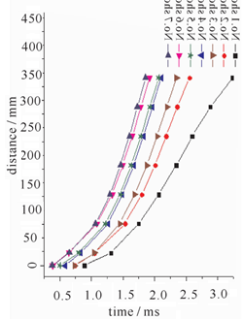
1.2 电枢起动阶段运动特性的研究意义
电枢速度的控制
目前大量的研究表明电磁轨道发射初速很高，却尚不能达到初速的精确控制。
重复发射中，电枢起动阶段运动状态不均一，研究各影响因素对起动阶段电枢运动状态的影响规律，从而了解电枢在各次发射之间起动状态的变化规律，对提高初速度的控制精度具有十分重要的意义。
重复发射中电枢到达各探针点的时间
Notes:
电磁炮相比于火炮，通过调节电流的波形幅值来控制速度要容易很多，但是
当电枢处于完全加速状态、或枢轨界面达到完全润滑状态后，电枢的运动特性相对稳定

Slide 6
2.国内外研究现状及趋势
2.1 电枢运动特性的研究
电枢的受力状态
1989年，Weeks等人
提出了滑动摩擦系数模型，该模型考虑了速度对滑动摩擦系数的影响，没有涉及起动时静摩擦系数的研究。
1989年，Aigner等人
提出了电枢的正压力模型以及关于滑行时间、大气压力和速度的滑动摩擦系数模型。
2011年，李敏堂
通过仿真计算，得到了电枢在电动力和预紧力分别作用下的体应力和界面接触压力分布。尽管电动力和预紧力对电枢结构的作用效果有很大不同，但共同点：电枢的喉部均为最大应力区域，最高应力值均出现在喉部中心位置处；电枢臂末端应力均比较小。
Notes:
电枢所受的力主要来源有三种，预紧力以及在运动过程受到的电动力和阻力。

Slide 7
2.国内外研究现状及趋势
2.1 电枢运动特性的研究
枢轨间的电接触特性
1999年，Kim和Hsieh等人
提出了接触界面热通量的有限元模型，并设计了静止的电接触实验来确定模型中的常数。
2009年，Hsieh
建立了接触层模型，是接触电阻率关于接触压强、接触材料中较软材料的硬度、平均体电阻率的函数模型。2013年，陈允等人
开展了相同充电电压和时序下三种不同材料轨道的发射试验，得到了不同接触副间滑动接触的极限性能和刨削速度。
2015年，朱仁贵等人
进行了相同脉冲能量下多组不同电流线密度的多发重复试验，实验得出滑动接触电阻的动态变化过程是从陡升到稳定再到增大。
Notes:
电枢与轨道间的电接触特性和电枢的受力情况是影响电枢运动的两个主要因素，暂时忽略热

Slide 8
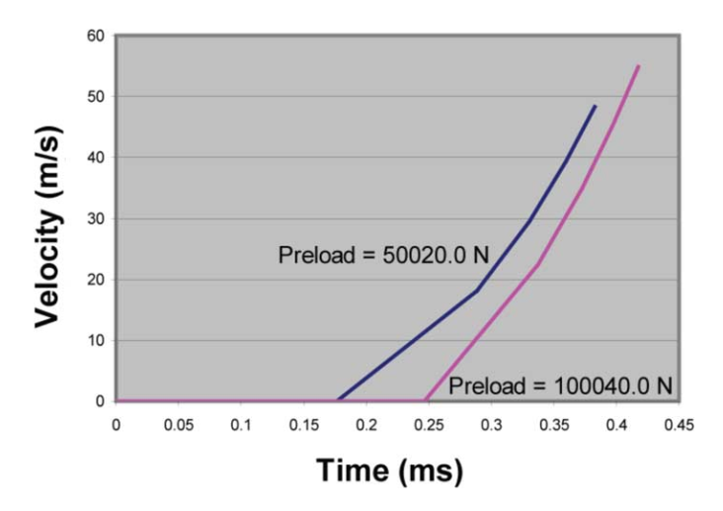
2.国内外研究现状及趋势
2.2 电枢起动阶段的运动特性
目前，关于电枢在起动阶段的运动特性尚无针对性系统性的研究，只在对电枢运动特性的相关研究中有一些涉及起动阶段的研究。
2009，Hsieh ：随压力变化的接触电阻对电接触的影响
“界面热通量模型”和“接触层模型”
将起动阶段的摩擦系数假设为定值，得到了不同预紧力下的电枢起动的速度-时间曲线，
若能确定起动时的摩擦系数，则能够预测电枢的起动延迟
不同预紧力下电枢起动阶段的速度-时间曲
但起动摩擦除了对电枢运动的直接阻阻碍作用，还会间接影响枢轨界面温度、电阻率、电流密度等一系列物理量的状态，因此研究电枢起动阶段的运动特性需要展开包括枢轨摩擦在内的更为细致的研究。

Slide 9
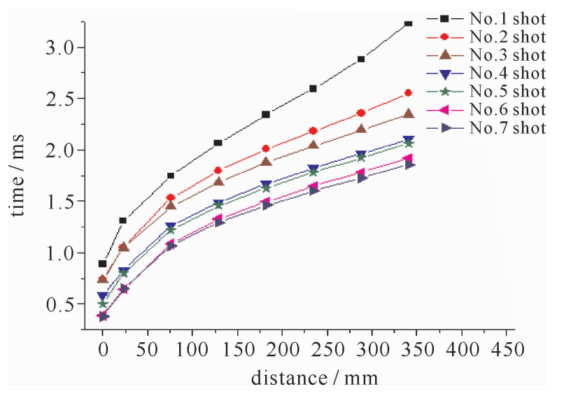
2.国内外研究现状及趋势
2.2 电枢起动阶段的运动特性
2010，刘传谱：枢轨间电接触的试验研究
第1次试验中电枢起动时间为891μs第7次试验时提前至377μs
最大静摩擦力由1.18kN变为0.78kN，减小33%
静摩擦系数由0.44降到0.37
从电流馈入导轨到电枢开始滑动，大电流产生的焦耳热使金属薄层和电枢表面熔化，减小了起始位置的静摩擦系数，使电枢启动时间提前。
重复发射中电枢到达各探针点的时间

Slide 10
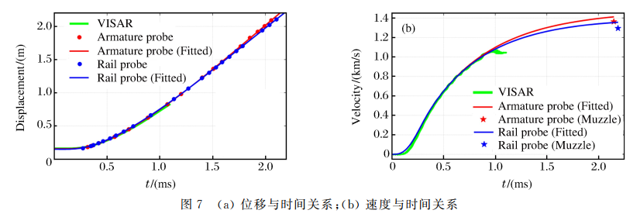
2.国内外研究现状及趋势
2.2 电枢起动阶段的运动特性
2012年，程诚：内弹道测速
在电枢启动阶段速度低，且炮尾区探针设计困难且数目偏少，B探针法很难准确测得电枢起动时间
最大位置位移误差在约8mm 范围
使用激光干涉测速方法（VISAR）确定了实验中的电枢启动时间大约为0.1 ms
受电弧、烟雾以及电枢融化等因素的影响,VISAR 实际只测得最初1.0 ms左右的位移和速度（绿色实线）
不同方法测得的位移-时间曲线
不同方法测得的速度-时间曲线

Slide 11
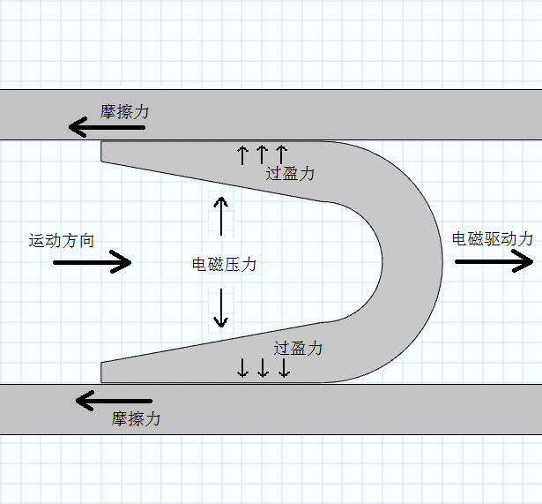
3.课题主要内容与预期目标
电磁压力
垂直于轨道方向
过盈力
电磁力（动力）
沿轨道方向
摩擦力（阻力）
干摩擦
电枢起动阶段
边界润滑
沉积层
Notes:
电磁发射过程中，垂直于枢轨界面的过盈力和电磁力会在接触面上产生高达兆帕的接触压强，并在界面上产生很大的静摩擦力，但通常1ms内，沿轨道方向的电磁力会随电流增大克服静摩擦，电枢开始运动。这个过程中，枢轨接触面间以干摩擦和边界润滑状态为主。。随着枢轨接触面温度升高，电枢接触面开始熔化，枢轨接触状态会从干摩擦状态逐渐过渡到边界润滑状态。由于存在少部分的电枢熔化物会残留在轨道表面，多次发射后会在轨道表面累积形成沉积层，对枢轨接触面的导电性、导热性和摩擦系数产生影响。

Slide 12
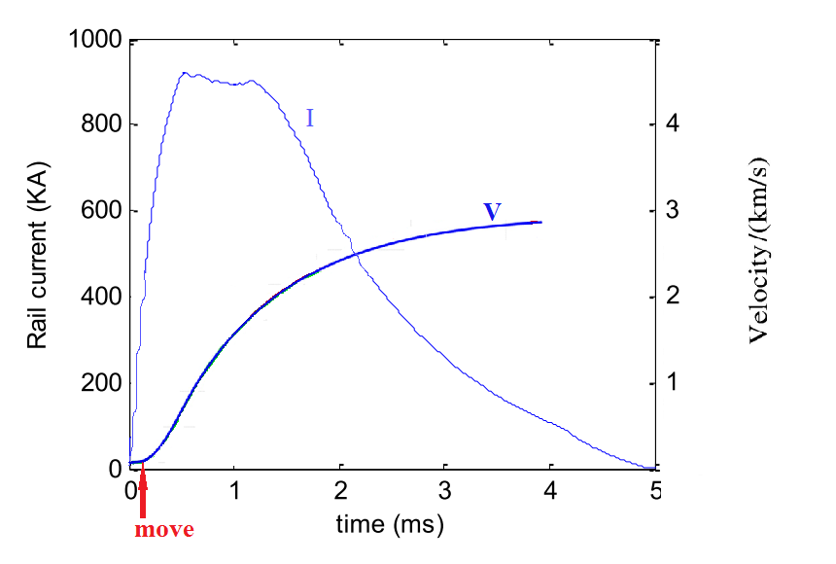
3.课题主要内容、预期目标
重复发射中电枢到达各探针点的时间
过盈力
电枢起动阶段的
运动状态
沉积层
电枢起动状态更均一、稳定
更精确的电枢速度曲线
初始工作温度
预测电枢起动时间
电流上升沿
Notes:
本课题主要研究在电枢起动阶段影响电枢运动状态的主要因素和影响规律，如过盈力、沉积层、初始温度和电流上升沿等。从而预测电枢起动时间，得到更精确的电枢速度曲线，并使重复发射中电枢起动阶段的运动状态更均一、稳定，这对提高初速度的控制精度具有十分重要的意义。

Slide 13
3.1课题主要内容
对起动阶段枢轨界面的接触状态、摩擦产生机制进行理论分析，建立摩擦阻力的模型。
结合实际工况，对电枢起动过程建立数学模型，采用力、热、电耦合的方法建立仿真计算流程。
对电枢起动过程进行仿真计算，通过仿真结果分析过盈力、沉积层、初始温度和电流上升沿等因素对电枢起动阶段运动特性的影响规律。
使用该模型计算电枢起动延迟时间，结合电枢经过各B探针的时间得到电枢起动过程的速度曲线。
设计搭建一个小型的、非封闭的电磁发射装置。
通过电枢的发射实验验证各因素对电枢起动阶段运动特性的影响规律。
通过高速摄像机拍摄发射过程，测量电枢的运动速度，对比检验内容3中得到的电枢速度的精度。
Notes:
通过对电枢的起动过程建立数学模型以及仿真计算流程，进行电枢起动过程的仿真计算，将计算结果结合实验总结出影响电枢起动特性的主要因素及影响规律。并使用该模型计算电枢起动延迟时间，结合电枢经过各B探针的时间得到电枢的位移曲线、速度曲线。最后实验验证仿真结果，以及电枢位移、速度曲线的精确性。

Slide 14
3.2 预期目标
起动阶段枢轨接触状态与摩擦产生机制
找到尽量符电枢起动过程实际工况的摩擦理论，分析起动阶段枢轨的接触状态与摩擦，确定摩擦阻力的作用机理，初步得到摩擦阻力的数学模型，是一个动态的、关于接触面积、枢轨材料特性和温度的函数。
仿真计算与电枢速度测量
对电枢起动过程建立模型，使用程序或仿真软件求解模型，得到不同条件下，电枢起动过程中速度、位移随时间的变化，总结出各因素对电枢起动的影响规律。
实验验证
通过电枢发射实验得到不同过盈力、不同厚度沉积层、不同的电流上升沿、不同初始温度下起动阶段的速度-时间曲线，对比验证仿真结果。

Slide 15
4.研究方法、技术路线
4.1 技术路线

Slide 16
4.2 理论分析与模型建立
粘着摩擦理论
边界润滑摩擦
摩擦二项式定律
起动阶段枢轨间的粘着摩擦力：
——枢轨中较软材料的临界切应力
——枢轨间的实际接触面积
电枢起动过程
参考Kim等人对接触电阻的建模方法实际接触面积 与名义接触面积存在如下关系：
c和m为待定参数
P——枢轨间接触压强
H——枢轨中较软材料的维氏硬度
Notes:
虽然电枢起动阶段可能存在局部高温熔化现象，但枢轨接触面间仍以干摩擦和边界润滑状态为主，
确定摩擦力模型中的待定参数：

Slide 17
4.3 计算流程与仿真求解
采用力、热、电耦合的方法建立仿真计算流程
仿真计算流程图见报告17页
1
离散时间步长和电源负载解耦的思想
电源模型
Matlab
轨道
负载模型
（电枢起动过程）
电枢
2
有限元分析
PDE模块
Comsol Multiphisics
焦耳热模块
固体力学模块

Slide 18
4.4 实验
1
实验平台
电源系统：270kJ电源
电磁发射装置：一个小型、非封闭式的发射装置
参数测量
导轨电流：罗果夫斯基线圈
炮口/炮尾电压：探头型分压器
电枢速度： B 探针测速法、CCD高速摄影

Slide 19
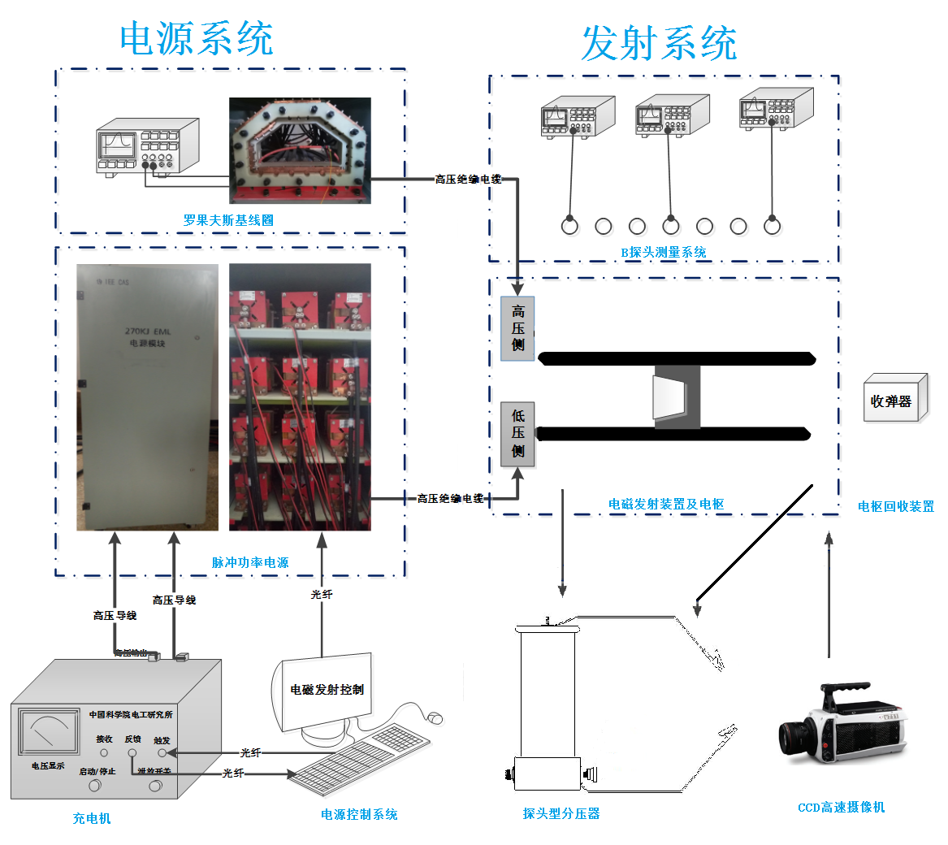
4.4 实验
实验系统

Slide 20
4.4 实验
2
验证各因素对电枢起动的影响规律
过盈力：通过修改电枢尺寸或使用楔形预紧块调整
电流上升沿：改变电源模块的触发时序实现
起动时间：压电型压力传感器/激光探测
初始温度：可调范围0~180℃
过盈力
沉积层
电枢起动阶段速度、加速度等
结合仿真结果总结
影响规律
初始工作温度
电枢起动时间
电流上升沿

Slide 21
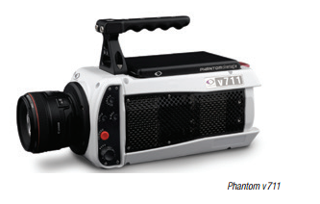
4.4 实验
3
高速摄像测速
CCD高速摄像机
拍摄速度：25000fps
拍摄间隔：0.04ms
电枢发射过程约3-5ms
能够获得足够精确的速度-时间曲线
Notes:
实验所用的电磁发射装置采用开放式结构，使用CCD高速摄像机以25000fps的速度直接拍摄电枢发射过程，电枢发射过程约3-5ms，拍摄间隔0.04ms，通过记录电枢运动轨迹能够获得电枢发射过程的速度-时间曲线。
实验3目的是：对比B探针测速方法得到的速度，检验预测了电枢起动时间后，通过B探针测速得到的速度精确度有没有提升

Slide 22
4.4 可行性分析
课题组有多年电磁发射实验经验，装置设备都比较完备，可保障实验的顺利进行
课题组许多老师精通Matlab、Comsol等数值计算仿真软件，针对仿真建模可以给予一定指导
周边科研院所较多，方便进行材料的分析和检测
对所研究课题的基本思路，基础路线和目标都有了明确的认识，并已经开展了初步的研究工作
第22页

Slide 23
5.研究工作计划与进度安排
理论分析 → 仿真计算 → 实验 → 论文撰写
2017.9~2017.12
1.文献调研
2.学习有限元分析软件
3.撰写开题报告
2018.6~2018.11
1.实验确定模型参数
2.电枢的发射实验
2018.1~2018.5
1.理论分析
2.建立数学模型以及仿真计算流程。
仿真计算，并分析分析各因素对电枢起动阶段运动特性的影响规律。
2018.11~2019.5
1.撰写毕业论文
2.准备终期答辩

Slide 24

谢 谢
指导教师
袁伟群 研究员
报告人
胡 楠
2017.12.15

